Slide 1
継続する力
～高次脳機能障害とリハビリテーション～
Notes:
継続する力
～高次脳機能障害とリハビリテーション～

Slide 2
１．はじめに
高次脳機能障害
について
詳しく知りたい
担当利用者のGさん
Notes:
１．はじめに
私が担当した利用者のGさんは、♡高次脳機能障害を患っている方です。
しかし、この方♡すごい方でリハビリをして車いす→多点杖歩行になるまで回復されました。
そして、高次脳機能障害の症状があまり見られない方でもあり、♡もっと高次脳機能障害を詳しく知り、Gさんについての理解を深めたいと思いました。

Slide 3
2．基本研究
高次脳機能障害とは…
病気や事故で脳に損傷を受けて
後遺症として認知機能に障害が生じ
日常生活や人との交流に支障がある状態
Notes:
２．基本研究
高次脳機能障害とは、病気や事故などで脳に損傷を受け、その後遺症として生じた認知障害のために日常生活や人との交流に支障がある状態をいいます。

Slide 4
高次脳実行機能障害の主な症状と特徴
記憶障害
失語
注意障害
遂行機能障害
失行
社会的行動障害
失認
Notes:
高次脳機能障害のおもな症状と特徴です。
認知障害の主なものとして、記憶力が低下する♡記憶障害、危険察知をする注意力が低下する♡注意障害、計画を立てて行う力が低下する♡遂行機能障害、感情のコントロールがうまくできなくなる♡社会的行動障害と、言葉を理解することが難しい♡失語・使い慣れた道具の使い方がわからなくなる♡失行・ものを認識することができなくなってしまう♡失認などがあります。

Slide 5
～支援の工夫、ポイント～
・簡潔で分かりやすい表現で伝える。
・本人がイメージできる言葉で、ゆっくり伝える。
・視覚的効果（メモ、絵・写真・図など）の活用
・疲労やイライラの様子がみられたら、いったん休んで気分転換をはかる。
Notes:
支援の工夫、ポイントはご覧のとおりです。その人の価値観を尊重した支援が大切です。

Slide 6
3．利用者の概要
身体的側面
Ｇさん・７５歳・女性・要介護度３
既 往 歴 ：右前頭葉皮下出血
現在の疾患：高次脳機能障害
Notes:
３．利用者の概要
身体的側面ではGさん、75歳、女性、要介護度は３です。既往歴の右前頭葉皮下出血によって♡高次脳機能障害を患っています。

Slide 7
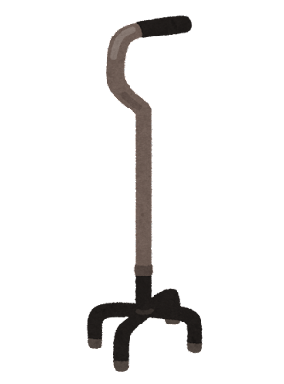
ＡＤＬの状態
移動：見守り
Notes:
ADLの状態で支援が必要な場面はこの二つです。
移動：見守り はじめは車いすだったGさんですがリハビリに励み、現在は多点杖を使用されています。
そのほかは自立されています。

Slide 8
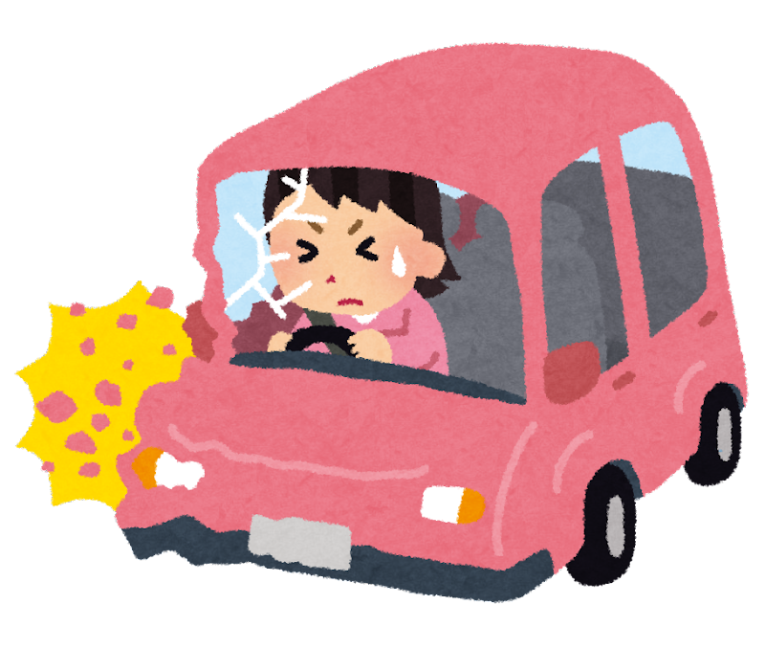
生活歴
車を運転中、意識を失くして停車
していた。その後病院へ搬送。
現在は在宅復帰をし、一人暮らしと平行して現施設を利用されている。
Notes:
生活歴は
仕事の関係で車を運転していた際、意識を失くして交差点で停車しているところを通行人に発見されたそうです。その後病院へ搬送。頭部CTの結果右前頭葉皮下出血と診断されました。現在は在宅復帰をし、一人暮らしをしながら現施設、小規模多機能ホームを利用されています。

Slide 9
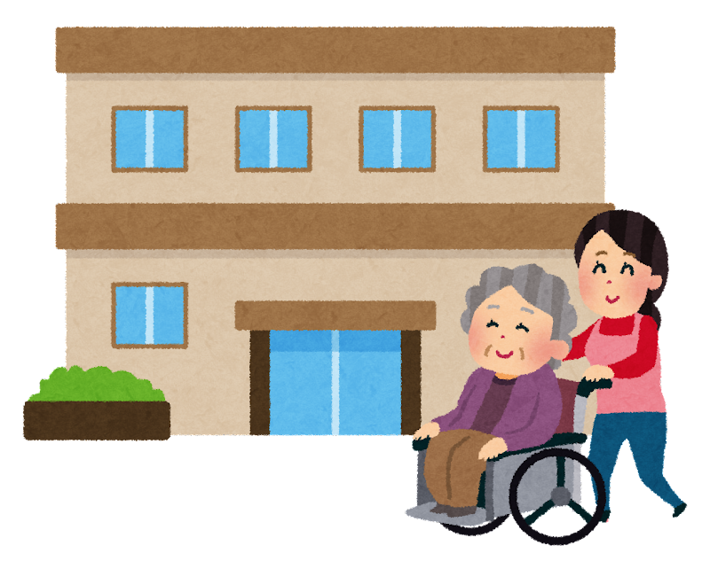
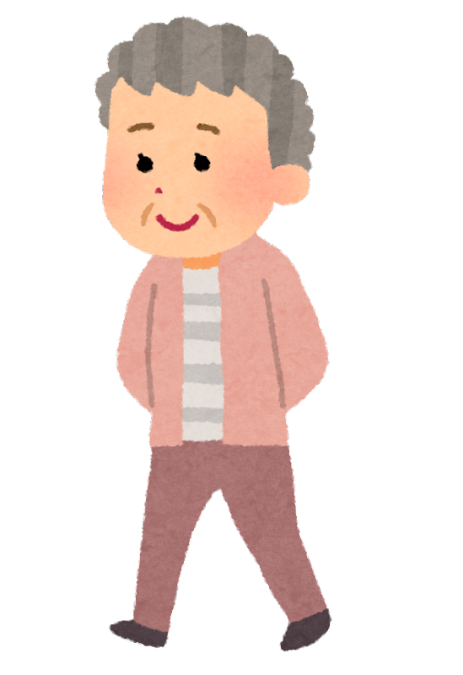
小規模多機能ホームとは
訪問
泊まり
通所
小規模多機能ホーム
ご自宅
Notes:
Gさんが利用されている小規模多機能ホームとは、自宅で生活している方が、自身の都合に合わせて、♡職員が家に来てくれる訪問、♡利用者さんが施設に行く通所、♡施設に短期間宿泊するショートステイが利用できるシステムです。

Slide 10
心理的側面
周りの人の様子や、最近の出来事を
よく覚えている。
リハビリテーションを頑張った。
→意志が強い。
Notes:
心理的側面では
周りの人の様子や、最近の出来事をよく覚えており、最初は左麻痺の症状がありましたがリハビリテーションを頑張る姿勢から、♡意志の強い方という印象がありました。

Slide 11
４．個別援助計画の立案・実施・評価
短期目標：
１.服薬の管理を継続する。
薬の服薬管理の必要性を強く感じたため。
２.下肢筋力を鍛え、転倒予防をする。
外出の機会が増えたことによる転倒の
リスクが高まったため。
Notes:
４．個別援助計画の立案・実施・評価
短期目標：１つ目は服薬の管理を継続する。♡設定理由はGさんはてんかんを患っており、薬の服薬管理の必要性を強く感じたため。２つ目は下肢筋力を鍛え、転倒予防をする。設定理由は意欲が向上し外出の機会が増えたことによる転倒を予防するため。です。

Slide 12
Gさんの一週間
 | １日目 | ２日目 | ３日目 | ４日目 | ５日目 | ６日目 | ７日目 | ８日目
実施場所 | 自宅 | 自宅 | 施設 | 自宅 | 施設 | 自宅 施設 | 自宅 | 施設
服薬
下肢筋力
Notes:
Gさんの一週間の実施内容は以下の通りです。6日目には自宅と施設の両方で実施が出来ました。それぞれの実施内容と評価について詳しく説明します。

Slide 13
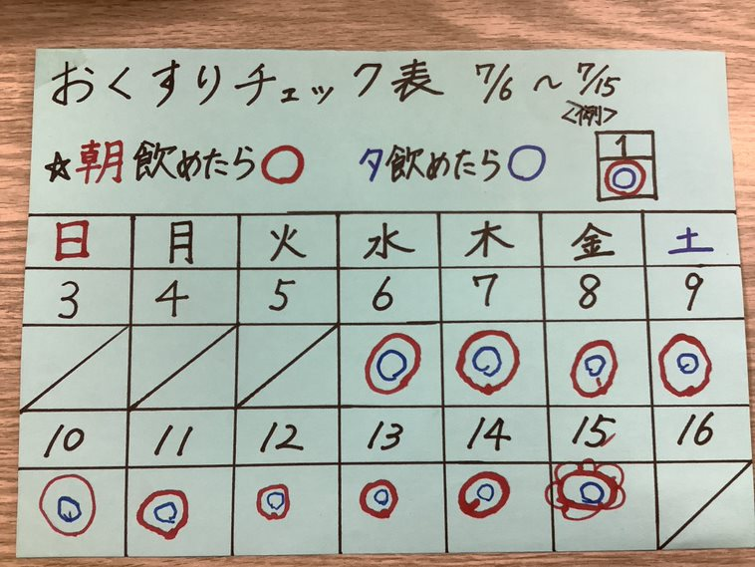
介護計画の立案（具体的な支援内容と方法）
１.服薬チェック表を作成
朝食後 赤丸
夕食後 青丸
朝
夕
Notes:
１つ目、自分で内服したか把握できるように服薬チェック表を作成しました。朝食後は♡赤丸、夕食後は青丸をつけるようにしました。それをお宅訪問時に確認します。実施期間は実習中、7/6～7/15(10日間)です。

Slide 14
1日目 8:10
お薬チェック表の説明をし、同意を得て設置させていただいた。
薬の飲み忘れのリスクを軽減するためのものであると確認。
Notes:
1日目
お迎え時、お薬チェック表の説明をし、同意を得て、ご自宅の服薬タペストリー下に設置させていただきました。♡チェック表は薬の飲み忘れのリスクを軽減するためのものであると確認をし、継続させていただきました。

Slide 15
2日目 11:10
お薬チェック表を確認すると、朝の記録に青丸がついていた。
朝
夕
評価
チェック表の記入、有り
ただし、朝は青丸、夕は赤丸と変更。
Notes:
２日目
訪問時、お薬チェック表を確認すると、朝の記録に青丸がついていました。青丸は夕方分の記録と設定していましたが、朝、夕のイメージはGさんに合わせたいと考えたため声かけせず、朝は♡青丸、夕は赤丸と変更をして継続をしました。

Slide 16
６日目 8:00～8:20
7/12分と、7/13の朝の分にチェック
がなかった。
評価
チェック表の記入、なし
ただし、服薬タペストリーを確認すると薬を飲まれていた。
Notes:
６日目
お迎え時、お薬チェック表を確認すると、7/12分と、7/13の朝の分にチェックがありませんでした。確認したのはGさんが玄関から出た後であったためお声掛けはできませんでした。しかし、服薬タペストリーからしっかりと服薬されていることが分かりました。♡次の日の7日目には二日分の記録がされていた。

Slide 17
服薬は毎日継続して
行うことができた。
8日目
服薬カレンダーがすべて埋まった。
評価
表が埋まったのを見て、笑顔が増えた。
Notes:
最終日です。
服薬カレンダーがすべて埋まりました。Gさんには表が埋まったのを見て、笑顔になっていただくことができました。この日はお泊りだったので7/15夕の分も〇つけをし、実施が終了しました。チェック表への記入は意識していない時がありましたが、♡服薬は毎日継続して行うことができました。

Slide 18
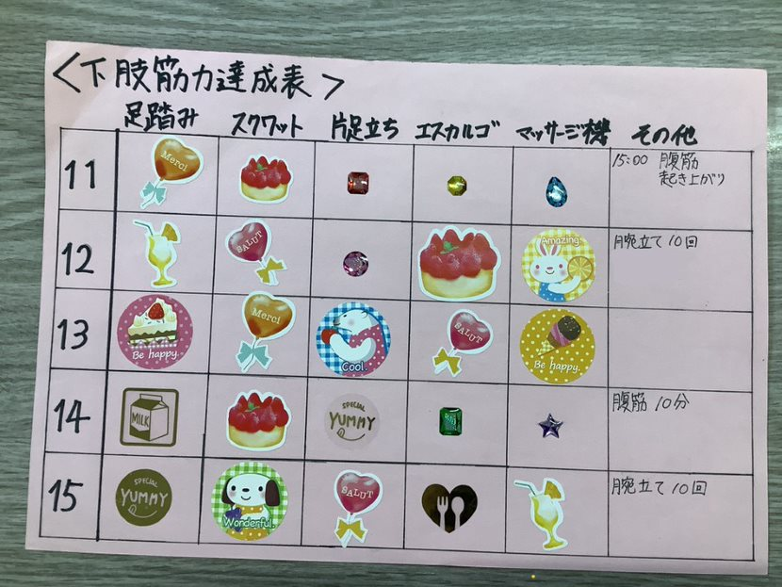
２.下肢筋力達成チェック表を作成
Notes:
２．Gさんが施設内で行う下半身の運動の項目について下肢筋力達成チェック表を作成しました。
空欄があると意欲が下がってしまうかもしれないと考え、できた項目には♡大きいシールを貼り、できなかった項目には♡小さいシールを貼りました。

Slide 19
１日目 13:30～14:00
下肢筋力トレーニングの追加メニュー
・スクワット 10回×3
・足踏み 20回
・片足立ち左右 30秒
評価
通常メニュー３つと追加メニューを実施。
Notes:
実施１日目
施設で実施できるメニュー項目5つのうち♡３つ実施することができました。Gさんの意欲を高めるような声かけがあまりできず、2つの項目を実施できませんでした。残り２つも実施できるよう、Gさんが継続しようと思える声かけを大事にしたいと思いました。

Slide 20
３日目 13:00～13:45
下肢筋力トレーニングの追加メニュー
・足踏み 20回 ・スクワット 20回
・片足立ち左右 30秒
評価
足踏み、スクワットを目標回数に近づけることができた。
Notes:
実施３日目
毎日する項目が増えてきました。トレーニングに意欲を持っていただけるように声かけをし、足踏み、スクワットを20回と、目標回数に近づけることができました。トレーニング中、Gさんに普段運動不足である話などをすると、どのように体を動かせばよいかなどの運動の話をよく話してくださるようになりました。

Slide 21
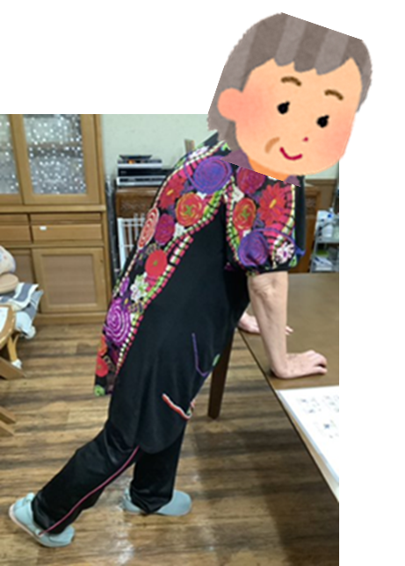
ふらつきや、転倒はなかった。
５日目 14:30～15:00
下肢筋力トレーニングの追加メニュー
・足踏み 20回・スクワット 10回
・片足立ち左右 30秒
評価
すべての項目を実施できた。
Notes:
最終日、決まった時間に下肢筋力トレーニングができませんでしたが、職員さんに声をかけていただき、すべての項目を実施することができました。そしてチェック表が完成し、最終日もGさんと健康についての会話が弾ませることができました。♡下肢筋力トレーニングを継続した結果、実習中、ふらつきや、転倒はありませんでした。

Slide 22
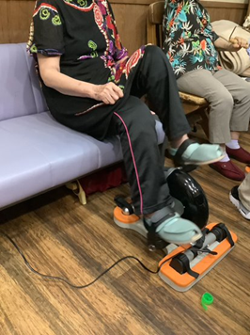
考察と今後の課題
服薬チェック表が完成した際には笑顔になっていただくことができた。
声かけの工夫によって少しずつ下肢筋力トレーニングの項目回数を増やしていくことができた。
Notes:
考察と今後の課題
個別援助計画では、始めはあまり服薬チェックについて興味をもっていただけませんでしたが、チェック表が完成した際には、笑顔になっていただくことができました。また、 利用者さんの活動量や体力面に配慮した声かけをすることで、少しずつ下肢筋力トレーニングの項目回数を増やしていくことができました。今後の課題は継続して服薬管理と下肢筋力トレーニング行うことでGさんのニーズでもある安心して外出が出来るようになることを目指します。

Slide 23
謝辞
小規模多機能ホームつかがわ職員の皆様、
担当利用者のＧ様、
ご指導してくださった皆様、先生方
大変お世話になりました。
ありがとうございました。
Notes:
謝辞です。
小規模多機能ホームつかがわ職員の皆様、担当利用者のG様、ご指導してくださった皆様、先生方、大変お世話になりました。ありがとうございました。

Slide 24
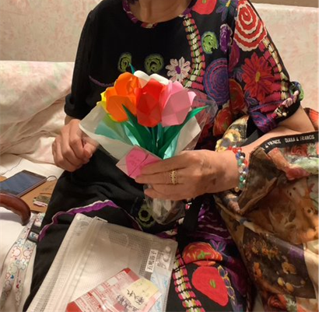
引用・参考文献・資料
・『生活支援技術Ⅲ』中央法規
・いらすとやhttps://www.irasutoya.com/
Notes:
引用・参考文献・資料は以下の通りです。

Slide 25
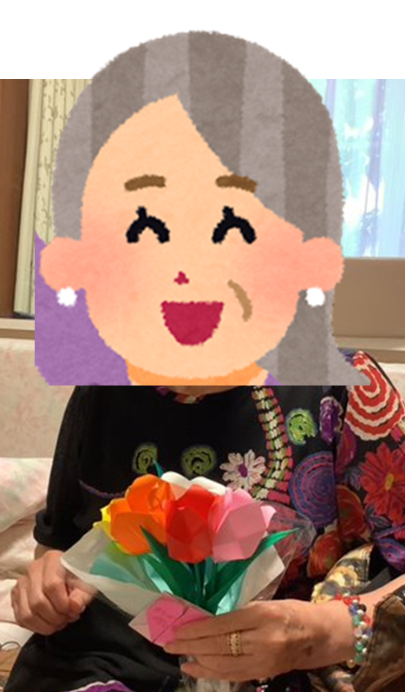
ご清聴ありがとうございました。
Notes:
ご清聴ありがとうございました。

